Slide 1







MÔN TOÁN
So sánh
Hai phân số
khác mẫu

Slide 2

Ví dụ: So sánh hai phân số
$$\frac{\text{2}}{\text{3}} \text{v}\text{à} \frac{\text{3}}{\text{4}}$$
Hai phân số khác mẫu

Slide 3





Cách 1
$$\frac{\text{2}}{\text{3}}$$
$$\frac{\text{2}}{\text{3}}$$
$$\frac{\text{3}}{\text{4}}$$
$$\frac{\text{3}}{\text{4}}$$
So sánh:

Slide 4








Cách 2: Ta có thể làm như sau:
1. Quy đồng mẫu số hai phân số:
$$\frac{\text{2}}{\text{3}}\text{=}\frac{\text{2} \text{x}\text{ 4}}{\text{3} \text{x}\text{ 4}}\text{=}\frac{\text{8}}{\text{12}}$$
$$\frac{\text{3}}{\text{4}}\text{=}\frac{\text{3} \text{x}\text{ 3}}{\text{4 }\text{x}\text{ 3}}\text{=}\frac{\text{9}}{\text{12}}$$
$$\frac{\text{8}}{\text{12}}$$
$$\frac{\text{9}}{\text{12}}$$
2. So sánh hai phân số cùng mẫu số:
(Vì 8 < 9)
$$\frac{\text{2}}{\text{3}}$$
$$\frac{\text{3}}{\text{4}}$$
3. Kết luận

Slide 5
So sánh hai phân số khác mẫu
Bước 1: Quy đồng hai phân số
Bước 2: So sánh các tử số của hai phân số mới

Slide 6




Ghi nhớ
Muốn so sánh hai
phân số khác mẫu số, ta có thể quy đồng hai phân số đó, rồi so sánh các tử số của hai phân số mới.

Slide 7

Thực hành

Slide 8
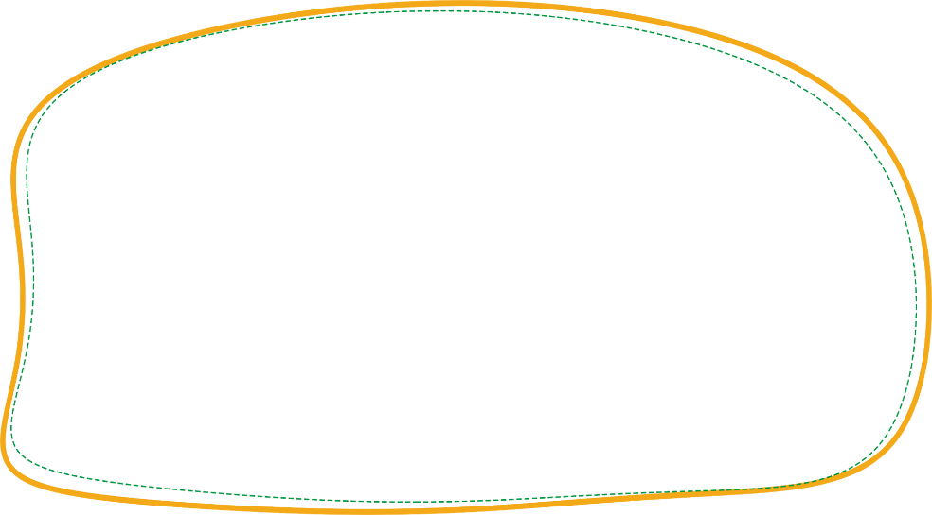





Bài 1: So sánh hai phân số
$$a. \frac{\text{3}}{\text{4}} \text{v}\text{à} \frac{\text{4}}{\text{5}}$$
$$b. \frac{\text{5}}{\text{6}} \text{v}\text{à} \frac{\text{7}}{\text{8}}$$
$$c. \frac{2}{\text{5}} \text{v}\text{à} \frac{\text{3}}{\text{10}}$$

Slide 9






Bài 1: So sánh hai phân số
$$a. \frac{\text{3}}{\text{4}} \text{v}\text{à} \frac{\text{4}}{\text{5}}$$
$$\frac{\text{3}}{\text{4}}\text{=}\frac{\text{3 }\text{x}\text{ 5}}{\text{4 }\text{x}\text{ 5}}\text{=}\frac{\text{15}}{\text{20}}$$
$$\frac{\text{4}}{\text{5}}\text{=}\frac{\text{4 }\text{x}\text{ 4}}{\text{5 }\text{x}\text{ 4}}\text{=}\frac{\text{16}}{\text{20}}$$
$$Vì \frac{\text{15}}{\text{20}} \frac{\text{16}}{20}$$
$$nên \frac{\text{3}}{\text{4}} \frac{\text{4}}{\text{5}}$$

Slide 10





Bài 1: So sánh hai phân số
$$b. \frac{\text{5}}{\text{6}} \text{v}\text{à} \frac{\text{7}}{8}$$
$$\frac{\text{5}}{6}\text{=}\frac{\text{5 }\text{x}\text{ 8}}{\text{6 }\text{x}\text{ 8}}\text{=}\frac{\text{40}}{\text{48}}$$
$$\frac{\text{7}}{\text{8}}\text{=}\frac{\text{7 }\text{x}\text{ 6}}{\text{8 }\text{x} 6}\text{=}\frac{\text{42}}{\text{48}}$$
$$Vì \frac{\text{40}}{\text{48}} \frac{\text{42}}{48}$$
$$nên \frac{\text{5}}{\text{6}} \frac{\text{7}}{\text{8}}$$

Slide 11





Bài 1: So sánh hai phân số
$$c. \frac{\text{2}}{\text{5}} \text{v}\text{à} \frac{\text{3}}{10}$$
$$\frac{\text{2}}{5}\text{=}\frac{\text{2 }\text{x} 10}{\text{5 }\text{x}\text{ 10}}\text{=}\frac{\text{20}}{\text{50}}$$
$$\frac{\text{3}}{10}\text{=}\frac{\text{3 }\text{x}\text{ 5}}{\text{10 }\text{x} 5}\text{=}\frac{\text{15}}{\text{50}}$$
$$Vì \frac{\text{20}}{\text{50}} \frac{\text{15}}{50}$$
$$nên \frac{\text{2}}{\text{5}} \frac{\text{3}}{10}$$

Slide 12
So sánh hai phân số khác mẫu
Bước 1: Quy đồng hai phân số
Bước 2: So sánh các tử số của hai phân số mới

Slide 13




Bài 2: Rút gọn rồi so sánh hai phân số
$$a. \frac{\text{6}}{\text{10}} \text{v}\text{à} \frac{\text{4}}{\text{5}}$$
Rút gọn
$$\frac{6}{\text{10}}\text{=}\frac{\text{6 : 2 }}{\text{10 : 2}}\text{=}\frac{\text{3}}{\text{5}}$$
$$Vì \frac{\text{3}}{\text{5}} \frac{\text{4}}{5}$$
$$nên \frac{\text{6}}{\text{10}} \frac{\text{4}}{\text{5}}$$

Slide 14



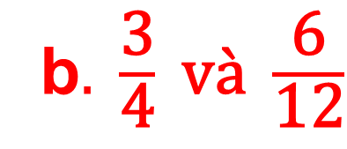
Bài 2: Rút gọn rồi so sánh hai phân số
b$. \frac{\text{3}}{\text{4}} \text{v}\text{à} \frac{\text{6}}{\text{12}}$
Rút gọn
$$\frac{6}{\text{1}2}\text{=}\frac{\text{6 : }\text{3} }{\text{1}\text{2: 3}}\text{=}\frac{\text{2}}{\text{4}}$$
$$Vì \frac{\text{2}}{\text{4}} \frac{\text{3}}{4}$$
$$nên \frac{\text{6}}{\text{1}2} \frac{\text{3}}{\text{4}}$$

Slide 15
Bài 3: Mai ăn 3/8 cái bánh, Hoa ăn 2/5 cái bánh đó. Ai ăn nhiều bánh hơn?

Slide 16
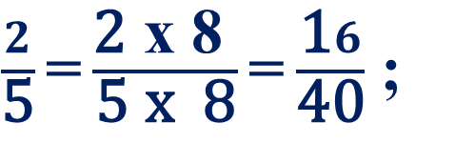


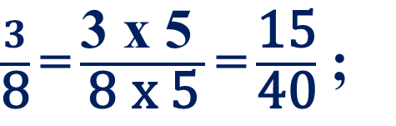
Bài 3: Mai ăn 3/8 cái bánh, Hoa ăn 2/5 cái bánh đó. Ai ăn nhiều bánh hơn?
$\frac{3}{\text{8}}\text{=}\frac{\text{3} \text{x}\text{ 5 }}{\text{8 }\text{x}\text{ 5}}\text{=}\frac{\text{15}}{\text{4}\text{0}}$ ;
$\frac{2}{\text{5}}\text{=}\frac{\text{2} \text{x}\text{ 8 }}{\text{5 }\text{x}\text{ 8}}\text{=}\frac{\text{1}6}{\text{4}\text{0}}$ ;
Ta có:
$$Vì \frac{\text{15}}{\text{4}\text{0}} \frac{\text{16}}{40}$$
$$nên \frac{3}{\text{8}} \frac{\text{2}}{\text{5}}$$
Hoa ăn nhiều bánh hơn

Slide 17
Củng cố

Slide 18
So sánh hai phân số khác mẫu
Bước 1: Quy đồng hai phân số
Bước 2: So sánh các tử số của hai phân số mới

Slide 19
Tạm biệt

Slide 20








$$\frac{\text{2}}{\text{4}} \frac{\text{3}}{\text{4}}$$
Notes:
Bấm vào hoàng tử để trở về

Slide 21

$$\frac{\text{1}\text{2}}{\text{9}} \frac{ \text{1}\text{1}}{\text{9}}$$
Notes:
Bấm vào hoàng tử để trở về

Slide 22


$$\frac{\text{27}}{\text{11}} \frac{ \text{27}}{11}$$
Notes:
Bấm vào hoàng tử để trở về

